Slide 1
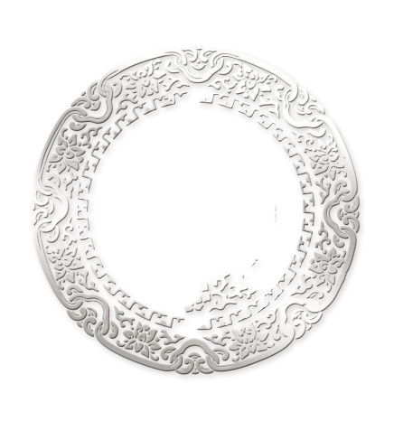
博物馆 故事汇
第十讲

Slide 2
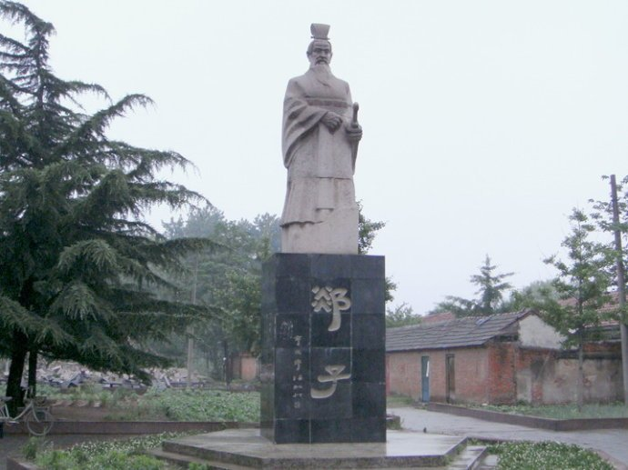
姓名 ：郯子
年代：春秋时期
地位：郯国国君
郯子治国讲道德、施仁义、恩威有加，百姓心悦诚服，使郯地文化发达，民风淳厚，一些典章制度都继续保持下来，对后世的影响十分深远。

Slide 3
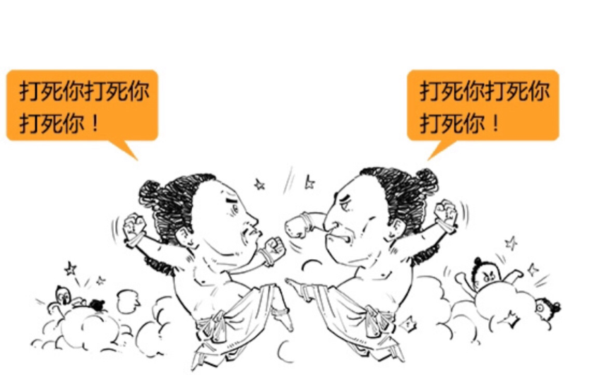
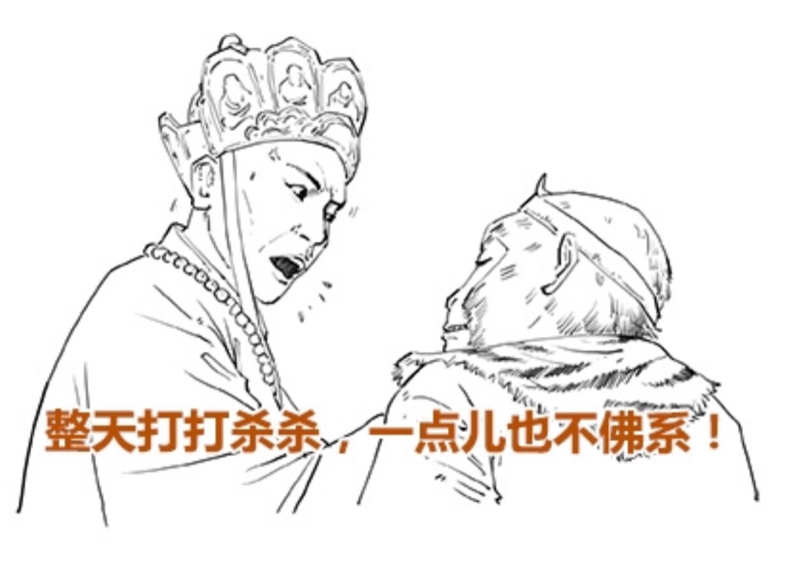
郯国
莒国
齐国
鲁国

Slide 4
鹿乳奉亲

Slide 5
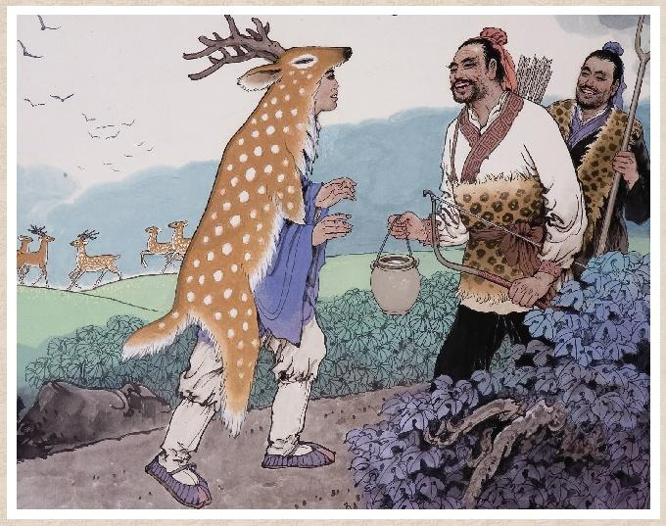
鹿乳奉亲
幼年郯子孝双亲
为觅（mì）鹿乳进山林
翻山越岭难如愿
猎户慨赠全孝心

Slide 6
《弟子规》-节选
父母呼，应勿缓。
父母命，行勿懒。
父母教，须敬听。
父母责，须顺承。

Slide 7
孔子师郯子

Slide 8
少昊氏为何以鸟为官名？

Slide 9
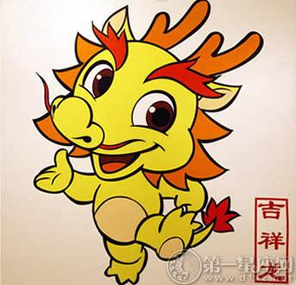
黄帝以云来记事
炎帝以火来记事
共工氏以水记事
太昊氏以龙记事

Slide 10
凤鸟氏
玄鸟氏
就是历正。凤凰是吉祥的神鸟，它一出现天下就和平安定，它是知道天时的。历正是主管历数正天时的官，故叫凤鸟氏
它们春分飞来，秋分离去，故名掌管春分和秋分的官为玄鸟氏；
以鸟为官名
伯赵氏
青鸟氏
掌管夏至、冬至。伯赵就是伯劳鸟，它夏至开始鸣叫，冬至停止，各官职以它命名
掌管立春、立夏。青鸟就是鸽鸬，它在立春开始鸣叫，立夏停止，故这个官职以它命名
丹鸟氏
祝鸠氏
掌管立秋、立冬。丹鸟即雉，它立秋来，立冬离去，故以它命名
祝鸠非常孝顺，故以它命名主管教育

Slide 11
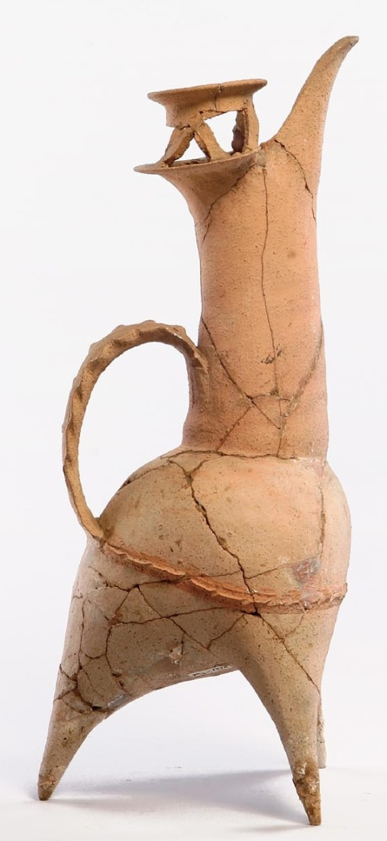
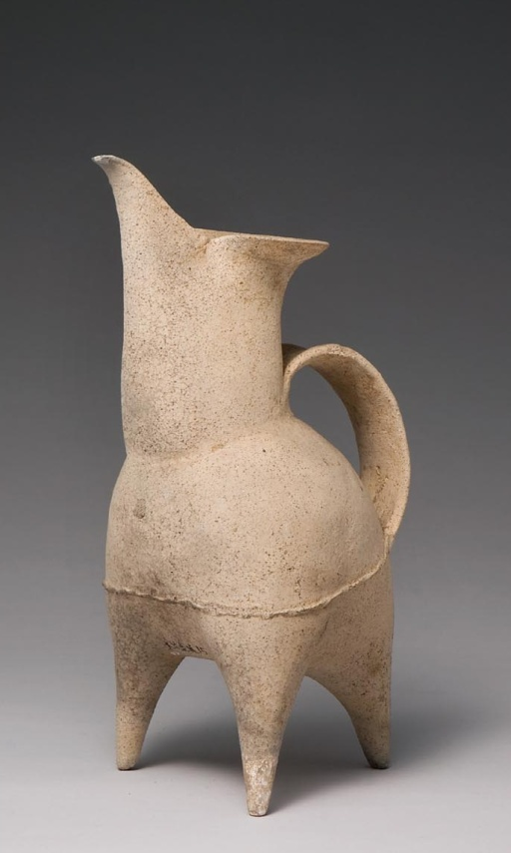
陶鬶（guī)
【龙山文化4500年前】
（1978年大范庄遗址出土）
主要用于炖煮羹汤、温酒，做好后作为餐具直接端上筵席

Slide 12
成语故事

Slide 13
破
镜
重
圆
【发 音】 pò jìng chóng yuán
【解 释】 比喻夫妻失散或决裂后重新团聚与和好。
【近义词】 和好如初、言归于好
【反义词】覆水难收、一去不返

Slide 14
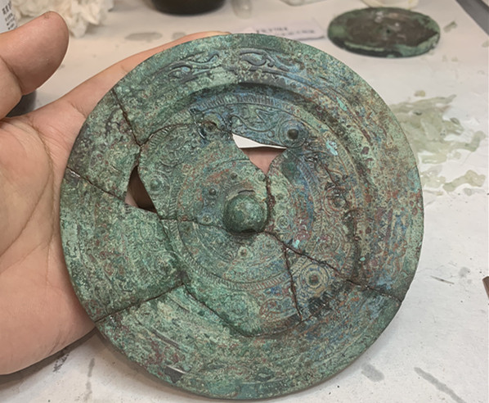

Slide 15
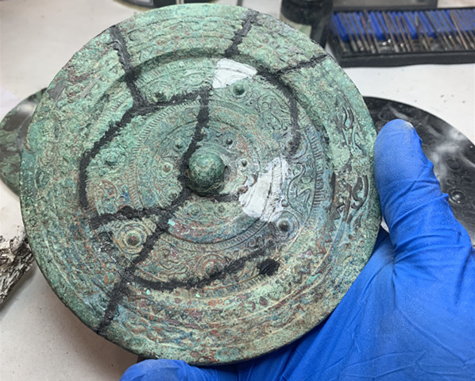

Slide 16
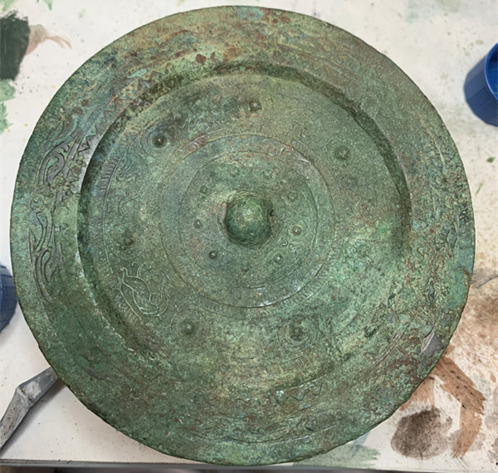
夔龙连枝纹铜镜

Slide 17
文物赏析

Slide 18
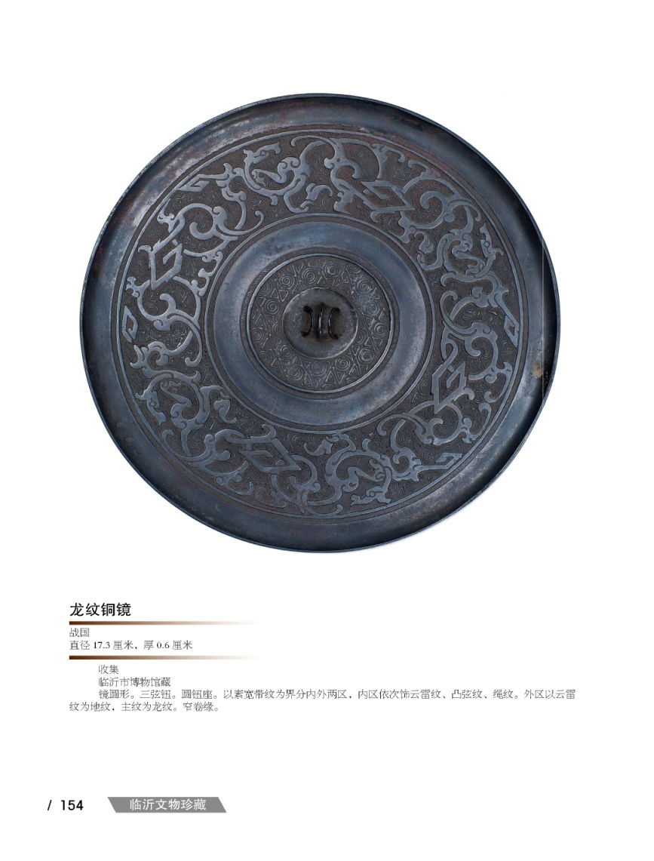
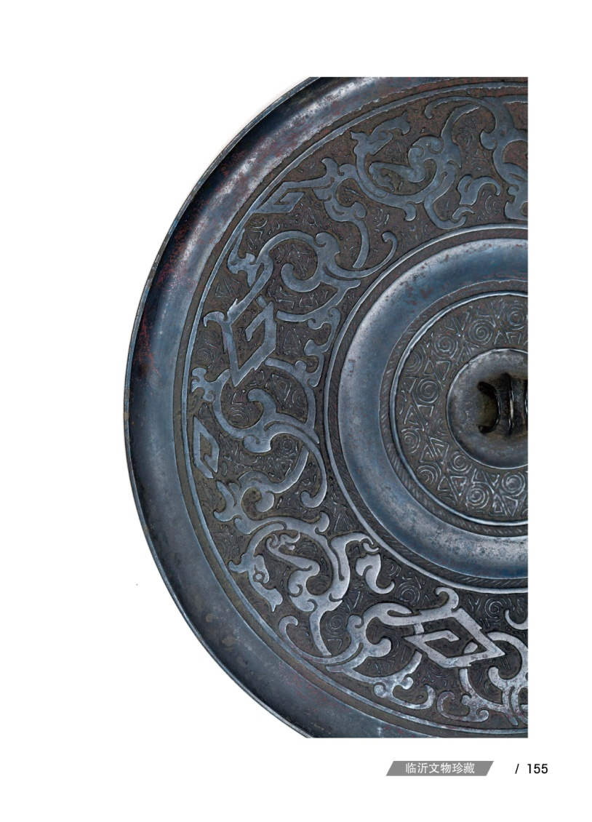

Slide 19
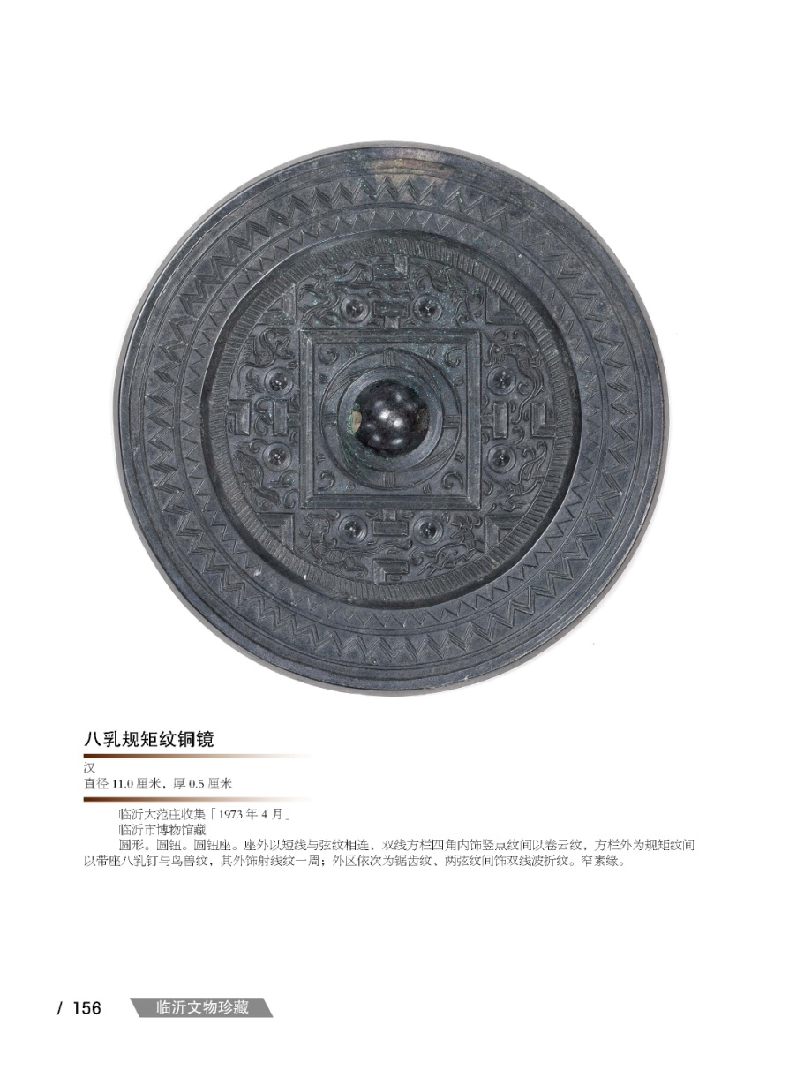
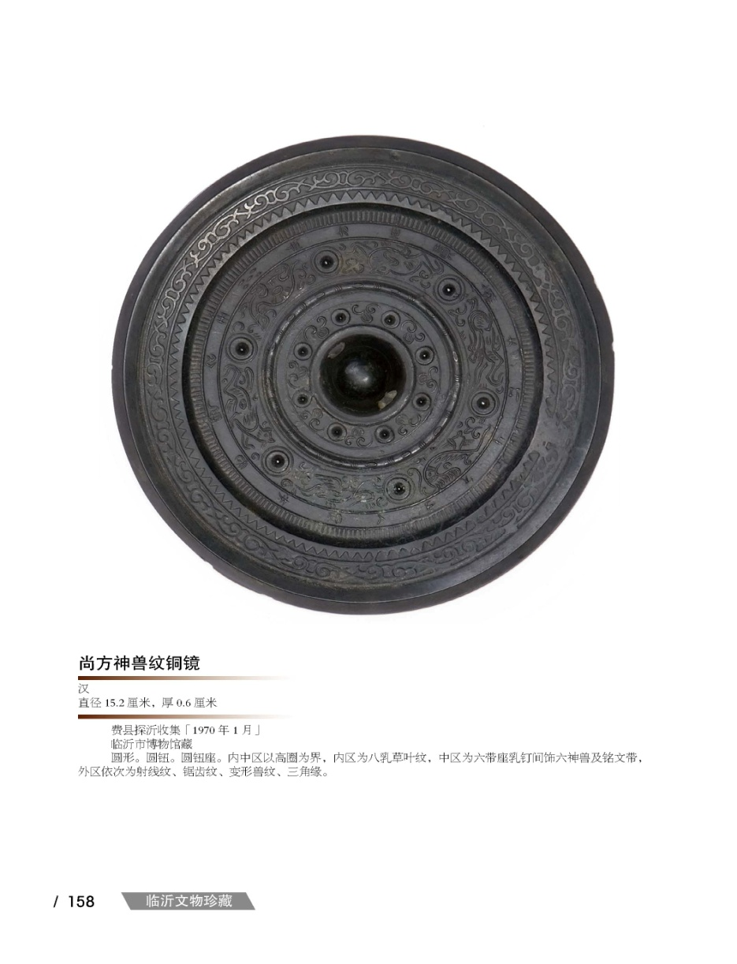

Slide 20
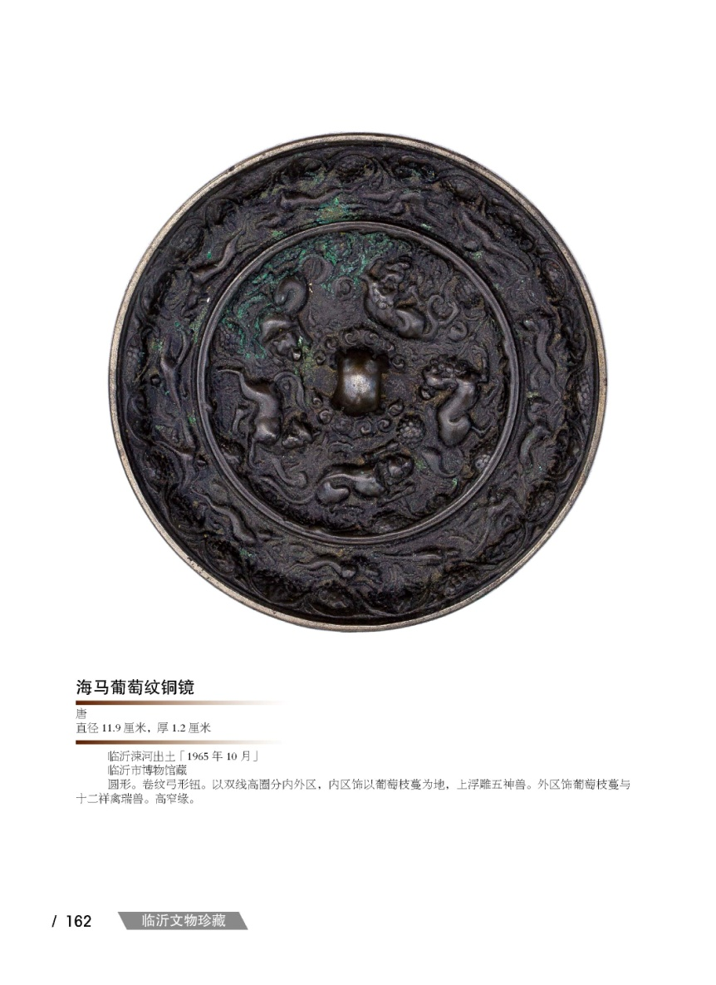
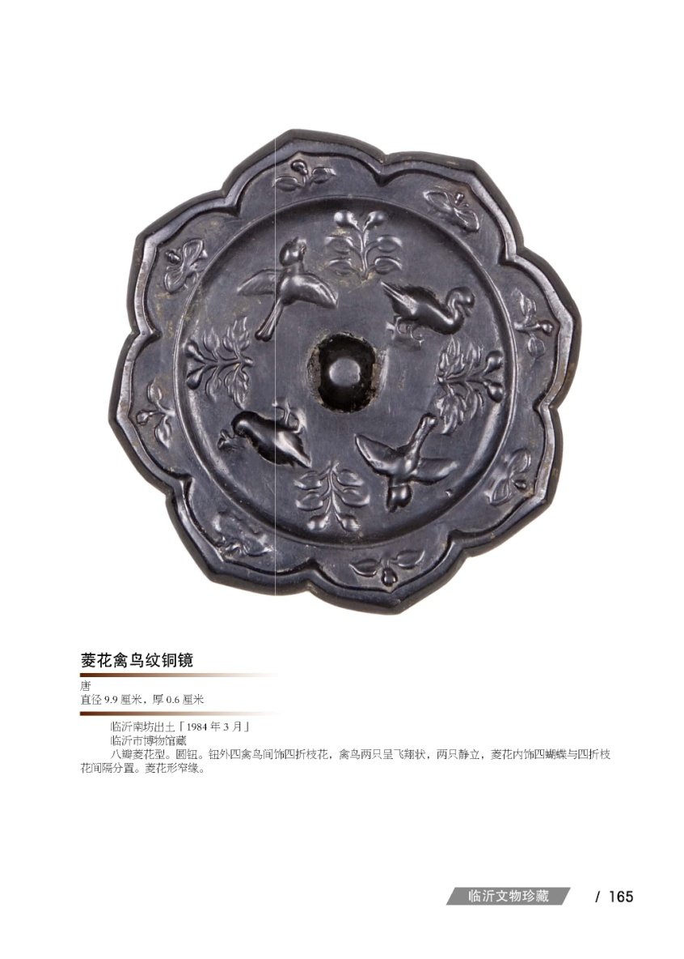

Slide 21
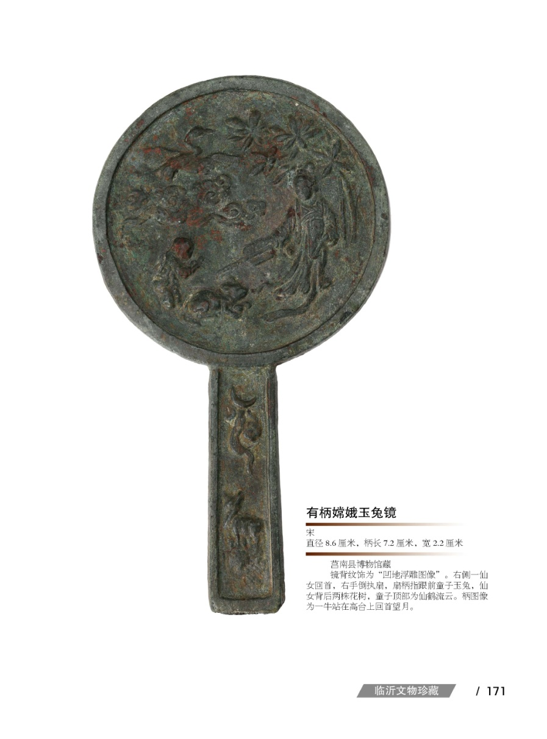

Slide 22
成语回顾

Slide 23
南辕北辙 守株待兔 揠苗助长 叶公好龙 刻舟求剑 画蛇添足 胸有成竹
刻舟求剑 程门立雪 闻鸡起舞 望梅止渴 流觞曲水 强弩之末 完璧归赵
蟾宫折桂 甑尘釜鱼 席地而坐 钟鸣鼎食 有的放矢 破镜重圆 一言九鼎

